Slide 1
Прогнозирование конечных свойств новых материалов (композиционных материалов).
Сикалов Михаил Владимирович

Slide 2
Задачи работы:
¹
Провести разведочный анализ предложенных датасетов
²
Провести предобработку данных
³
Обучить нескольких моделей для прогноза модуля упругости при растяжении и прочности при растяжении.
⁴
Написать нейронную сеть, предназначенную для рекомендаций соотношения матрица-наполнитель.
⁵
Оценить точность модели на тренировочном и тестовом датасете.

Slide 3
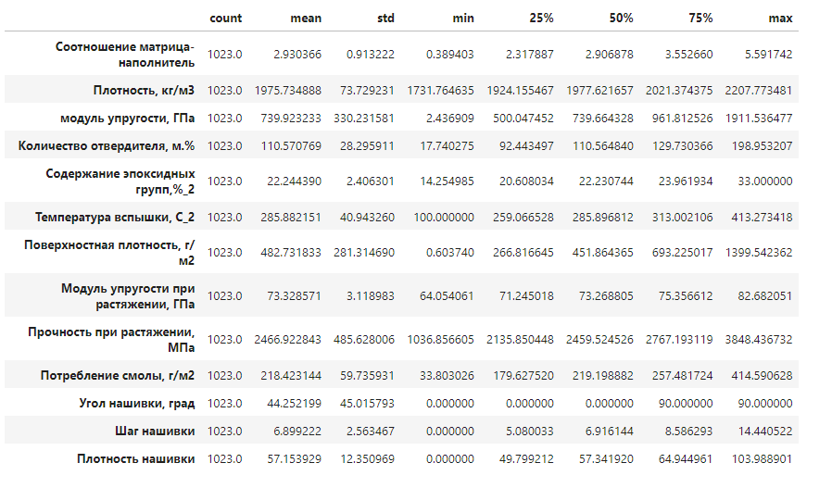
Характеристики до предобработки

Slide 4
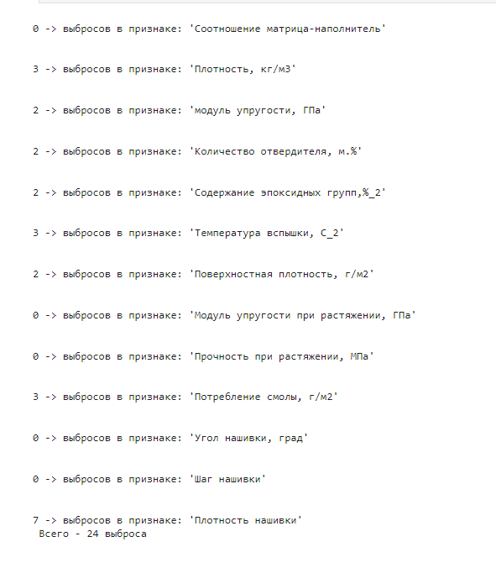
Распределение выбросов по характеристикам
В ходе предобработки выявлено следующее число выбросов:
24 -- Выбросы методом 3-х сигм
93 -- Выбросы методом межквартильных расстояний
Метод 3-х сигм найдено меньше выбросов. График «ящик с усами» показывает небольшой размах.
Выбросы достаточно хорошо распределены по характеристикам, поэтому было удалены те данные, которые выявлены методом 3-х сигм

Slide 5
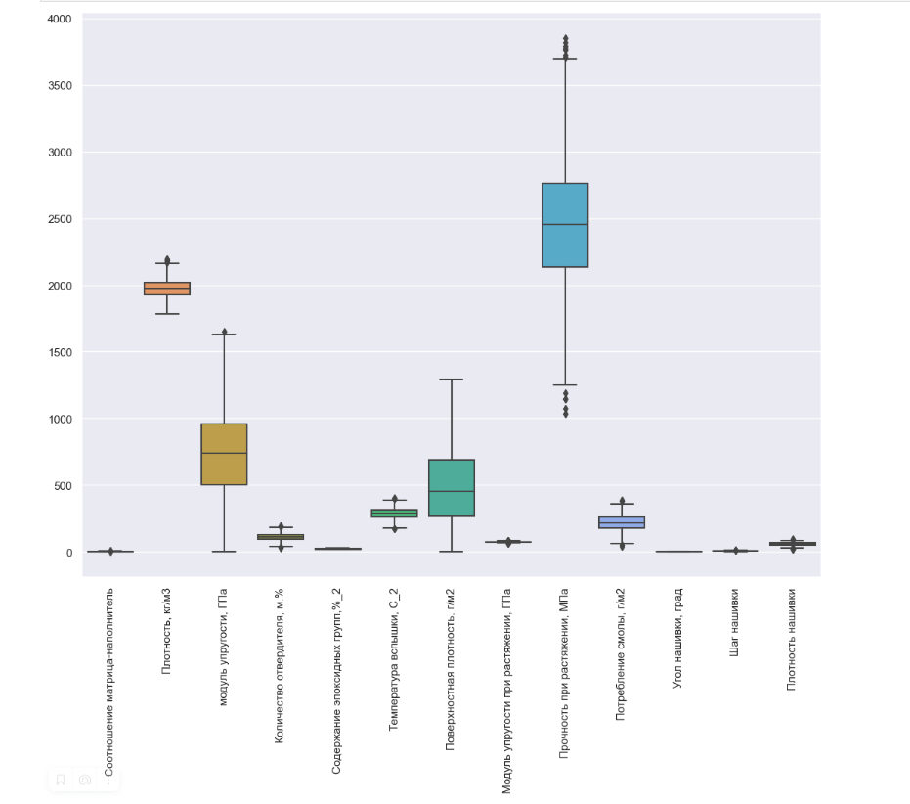
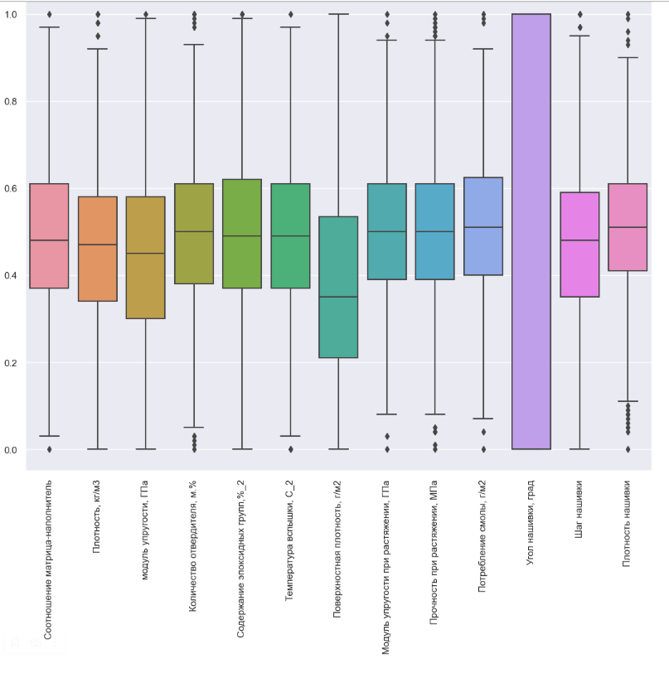
Ящик с усами до и после нормализации

Slide 6
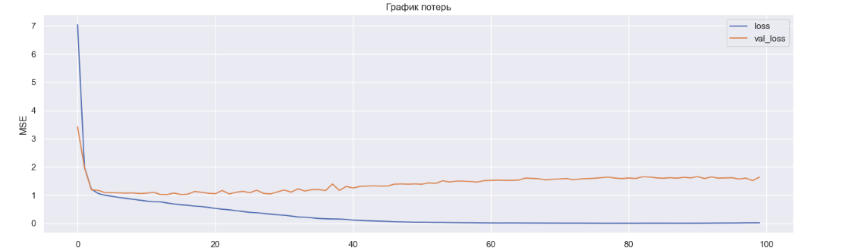
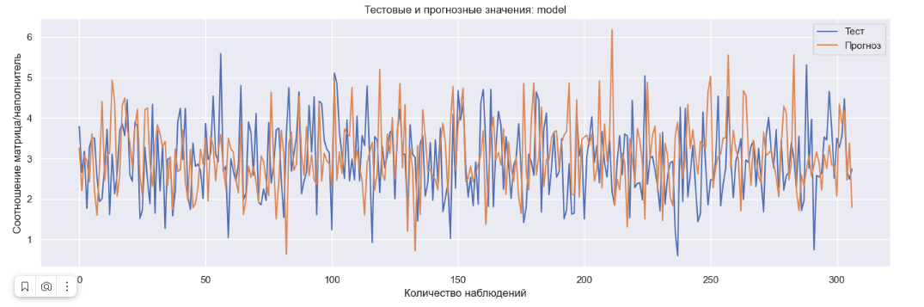
Визуализация тест/прогноз и график потерь модели (MSE)

Slide 7
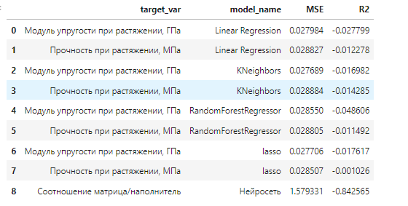
Результаты
Использованные при разработке моделей подходы не позволили получить достоверных прогнозов. Возможные причины неудовлетворительной работы моделей и пути решения:
- Необходима дополнительная информации о зависимости признаков с точки зрения физики процесса.
- Возможно, исследование предварительно обработанных данных, не позволяет построить качественные модели на этом датасете.
- Надо использовать и другие методы прогноза, с которыми на данном этапе я не знаком.

